Slide 1
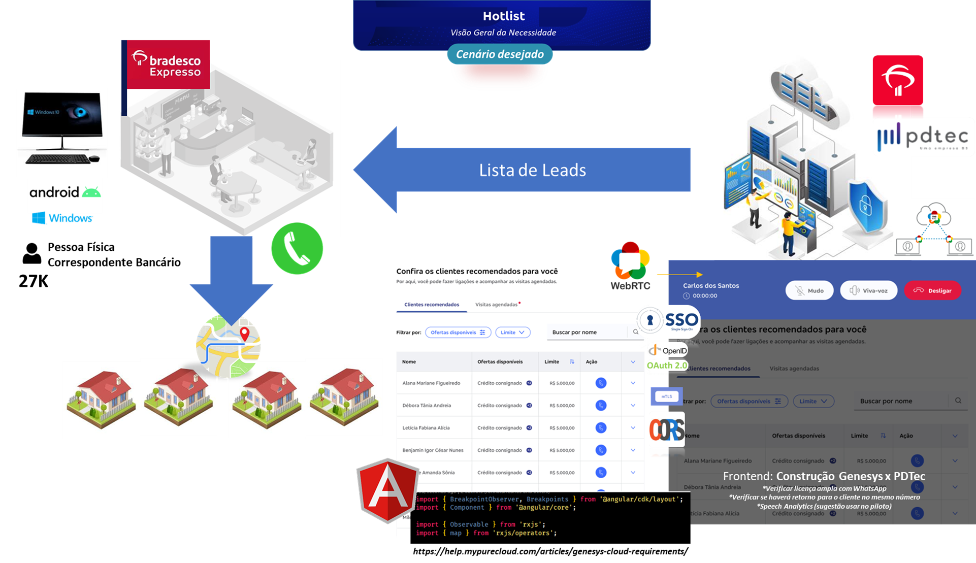
Hotlist

Slide 2
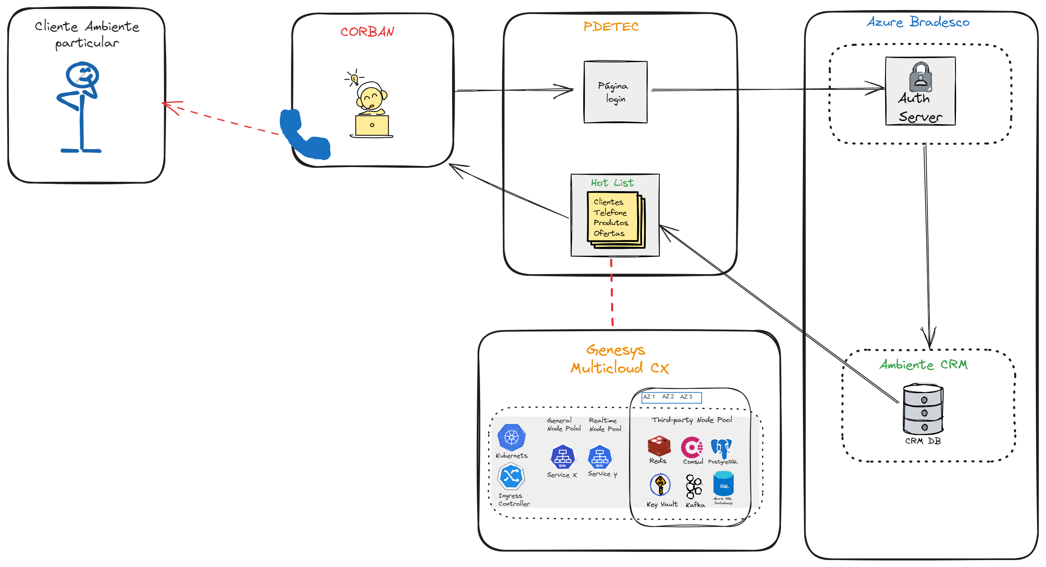




Hotlist
Cenário Ilustrativo

